Slide 1
ALGORITMOS DE SELECCIÓN DE VARIABLES
García Veiga, Mariam (USC)
Lado González, Ignacio (USC)
Leyenda Rodríguez, María (USC)
López Veiga, David (USC)

Slide 2
Indice
Introducción
Conjuntos de datos
Tema I: Algoritmos de ponderación binaria
  Cfs Subset Eval
    Método de búsqueda:
    Aplicaciones
  Classifier Subset Eval
    Método de búsqueda:
    Aplicaciones
  Consistency Subset Eval
    Método de búsqueda:
    Aplicaciones

Slide 3
  Cost Sensitive Subset Eval
    Método de búsqueda: Greedy Stepwise
    Aplicaciones
  FiLtered Subset Eval
    Método de búsqueda: Greedy Stepwise
    Aplicaciones
  Wrapper Subset Eval
    Método de búsqueda:
    Aplicaciones
  Symmetrical Uncert Attribute Set Eval
    Método de búsqueda:
    Aplicaciones

Slide 4
Tema II: Algoritmos de ponderación continua
  Método de búsqueda: ranker
  Chi Square Attribute Eval
    Aplicaciones
  Cost Sensitive Attribute Eval
    Aplicaciones
  Filtered Attribute Eval: ranker
    Aplicaciones
  Gain Ratio Attribute Eval: ranker
    Aplicaciones

Slide 5
  Info Gain Attribute Eval: ranker
    Aplicaciones
  OneR Atttribute Eval: ranker
    Aplicaciones
  RelievefF Attribute Eval
    Aplicaciones
  SYMMETRICAL UNCERT ATTRIBUTE EVAL
    Aplicaciones

Slide 6
Tema III: Algoritmos especiales
  LATENT SEMANTIC ANALYSIS
    Aplicaciones
  COMPONENTES PRINCIPALES
    Aplicaciones

Slide 7
Tema IV: Comparación de algoritmos
  Comparación de los resultados de los algoritmos del Tema I aplicados al problema I
  Comparación de los resultados de los algoritmos del Tema I aplicados al problema II
  Comparación de los resultados de los algotritmos del Tema II aplicados al problema I
  Comparación de los resultados de los algoritmos del Tema I I aplicados al problema II

Slide 8
Paquetes de R
WilcoxCV
Galgo

Slide 9
Introducción
SELECCIÓN DE VARIABLES

Slide 10
Problema de Selección de Variables
La selección de variables es un problema muy estudiado, aunque fundamentalmente abierto. Las fuertes interacciones entre las variables y la presencia de variables irrelevantes, redundantes, el ruido en la muestra, etc., dificultan aún más el problema.

Slide 11
Estudiaremos este problema mediante Algoritmos de Selección de Variables (ASV).
Existen 2 tipos de ASV:
  Algoritmos que proporcionan un orden lineal de las variables (ponderación continua).
  Algoritmos que obtienen un subconjunto del conjunto original (ponderación binaria).

Slide 12
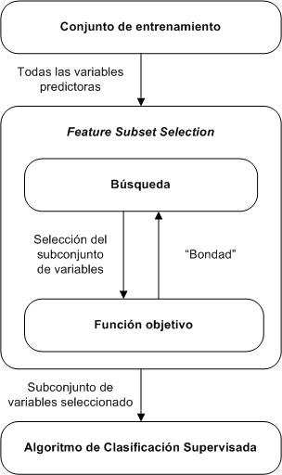
Selección del subconjunto óptimo de variables predictoras FSS
(feature subset selection)
Esquema del procedimiento de selección de subconjuntos de variables para problemas
de clasificación supervisada

Slide 13
ASV en WEKA
Vamos a estudiar la selección de atributos utilizando la herramienta Weka. Para ello vamos a usar dos conjuntos de datos.
El sistema Weka incorpora una gran cantidad de métodos para estudiar la relevancia de atributos y realizar una selección automática de los mismos.
(Entorno “Explorer”, pestaña ”Select Attributes”)

Slide 14
SELECCIÓN DE ATRIBUTOS EN WEKA
La selección supervisada de atributos tiene dos componentes:
  Método de búsqueda(Search Method): es la forma de realizar la búsqueda de conjuntos.
    “SubSetEval”: Evaluadores de conjuntos o selectores. Estos necesitan elegir un método o estrategia de búsqueda de los subconjuntos .
  Método de Evaluación (Attribute Evaluator): es la función que determina la calidad del conjunto de atributos para discriminar la clase.
        “AttributeEval”: Porteadores de atributos. Estos solo pueden combinarse con un “Ranker” ya que no seleccionan atributos sino que solo los ordenan por relevancia.

Slide 15
  Dentro los método de evaluación podemos distinguir dos tipos:
  Métodos "wrapper", porque "envuelven" al clasificador para explorar la mejor selección de atributos que optimiza sus prestaciones, son muy costosos porque necesitan un proceso completo de entrenamiento y evaluación en cada paso de búsqueda.
  Métodos como el método "CfsSubsetEval", que calcula la correlación de la clase con cada atributo, y eliminan atributos que tienen una correlación muy alta como atributos redundantes.

Slide 16
Método de búsqueda
"ForwardSelection", que es un método de búsqueda muy rápido que subóptima en escalada, donde elije primero el mejor atributo, después añade el siguiente atributo que más aporta y continua así hasta llegar a la situación en la que añadir un nuevo atributo empeora la situación.
"BestSearch", que es un método que va analizando lo que mejora y empeora un grupo de atributos al añadir elementos, con la posibilidad de hacer retrocesos para explorar con más detalle.
"ExhaustiveSearch" simplemente enumera todas las posibilidades y las evalúa para seleccionar la mejor

Slide 17
Conjunto de datos
Problema 1: Encuesta de accidentes en empresas mineras
Problema 2: Credit-Scoring

Slide 18
Problema 1:
Encuesta sobre Accidentes en Empresas Mineras
Tenemos una tabla que recoge los resultados de una encuesta en varias empresas mineras, sobre las circunstancias que rodearon la ocurrencia de un suceso (variable S) que puede ser Accidente o Incidente en función de su gravedad.
OBJETIVO del análisis: Determinar las condiciones asociadas a uno u otro tipo de suceso con objeto de conocer su casuística y adoptar medidas preventivas en su caso.
Para realizar el análisis tenemos que poner como variable respuesta la variable suceso.

Slide 19
Problema 2:
Determinar la solided de los préstamos vía crediditscoring
Los bancos están interesados en saber si los clientes le van a pagar el crédito o no.
El objetivo de credit-scoring es modelar o predecir la probabilidad de que un cliente con ciertas características esté considerado como un potencial riesgo.
Nuestro conjunto de datos consiste en 1000 personas que tienen un crédito en un banco alemán. Para cada cliente la binanaria variable respuesta "creditability" está disponible . Además, fueron registradas 20 covariables que influyen en la variable respuesta

Slide 20
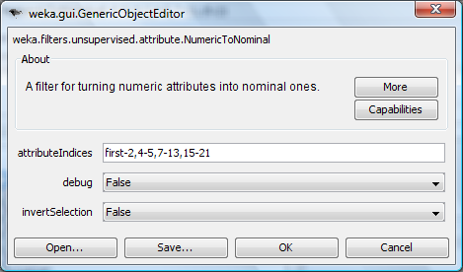
A la hora de tratar con este conjunto de datos tenemos que cambiar variables que están como numéricas y ponerlas como nominales.
Para ello usamos el filtro no supervisado atributo Numerical to nominal.
Las variables:
  Laufzeit
  Hoehe
  Alter
Son las únicas numéricas

Slide 21
Tema 1
1- Algoritmos de ponderación binaria

Slide 22
CostSensitiveSubsetEval
Se trata de un evaluador de conjuntos de atributos que establece el coste de dicho sunconjunto.
OPCIONES:
  costMatrix – Establece explícitamente cuál es el coste de la matriz. La matriz se utiliza si la propiedad “costMatrixSource” se proporciona “supplied”.
  costMatrixSource – Indica donde conseguir la matriz de coste. Las dos opciones deben utilizar la matriz de coste proporcionada, o cargar una matriz de coste de un archivo cuando éste se requiera (este archivo se cargará desde el directorio establecido en la propiedad“onDemandDirectory” y se llamará “relation_name.cost”).
  evaluator – Evaluador que va a ser utilizado.

Slide 23
CostSensitiveSubsetEval
OPCIONES:
  onDemandDirectory –Establece el directorio desde el que se cargan los archivos de coste. Se utiliza esta opción cuando el “costMatrixSource” se pone como"On Demand".
  seed – Semilla que utilizamos en el análisis.

Slide 24
FilteredSubsetEval
Utilizado para controlar a un evaluador de un subconjuntos arbitrario de atributos sobre los datos a los que se le ha pasado el filtro (no se permiten filtros que alteran el orden o el número de atributos). Como el evaluador, la estructura del filtro está basada exclusivamente en los datos de entrenamiento.
OPCIONES:
  subsetEvaluator – Se utiliza para seleccionar el evaluador de subconjuntos que se va usar.
  filter-- Determina el filtro utilizado en el análisis.

Slide 25
Métodos de Búsqueda
1- Algoritmos de ponderación binaria

Slide 26
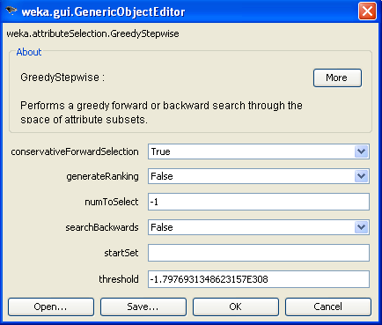
Greedy Steepwise
Funciona como un método de búsqueda rápido, hacia delante o hacia atrás, en función del espacio de subconjuntos de atributos. Puede comenzar con todos/ningún atributos o desde un punto arbitrario en el espacio. Se para cuando la adición/eliminación de cualquier atributo causa una disminución en la evaluación. También puede producir una lista ordenada de atributos atravesando el espacio de un lado al otro, registrando el orden de los atributos son seleccionados.
OPTIONS
  ConservativeForwardSelection – Si marcamos con true esta opción, se irán añadiendo atributos uno a uno hasta obtener el mejor subconjunto posible de variables, siempre que el mérito no decrezca.
  GenerateRanking – Es opcional. Si se marca como true, lista un raking de atributos.
  NumToSelect- Especifica el número de atributos a retener. Por defecto viene el valor -1 que indica que todos los atributos son retenidos. Usa otra opción o un umbral para reducir la colección de atributos.

Slide 27
Greedy Steepwise
OPTIONS
  SearchBackwards – Si marcamos con true esta opción, utilizará un método de búsqueda hacia atrás.
  StarSet – Establece un punto de partida para la búsqueda. Los atributos se separan por comas
  Threshold – Se fija el umbral por el cúal se pueden descartar atributos. El valor que viene dado por defecto no descarta ningún atributo. Se usa esta opción o numToSelect para reducir la colección de atributos.

Slide 28
Aplicación a los datos
1- Algoritmos de ponderación binaria

Slide 29
Problema 1: “FilteredSubsetEval”
Encuesta sobre Accidentes en Empresas Mineras

Slide 30
Solución
Los atributos quedan ordenados de la siguiente forma:
HO,CA.
El conjunto de variables más influyentes en el modelo son “Horas de Operación” (HO) y “Comunidad Autónoma” (CA), siendo éste el atributo más influyente.
Tras haber realizado un análisis previo se ha observado que es necesario eliminar la variable E (“Encuesta”), puesto que produce resultados no relevantes que pueden llevar a confusión.

Slide 31
Comparación de resultados
No eliminando las variables CA,R y DS
Eliminando las variables CA,R y DS
Selección de atributos:
4,14 : 2
HO – “Horas de operación”
CA – “Comunidad Autónoma”
Selección de atributos:
4:1
HO – “Horas de operación”

Slide 32
Comparación de resultados
Sin validación cruzada
Con validación cruzada
Selección de atributos:
4,14 : 2
HO – “Horas de operación”
CA – “Comunidad Autónoma”
Selección de atributos:
Number of folds (%) Attribute
0( 0 %) 1 H
0( 0 %) 2 D
0( 0 %) 3 M
9( 90 %) 4 HO
0( 0 %) 5 Ed
0( 0 %) 6 Na
0( 0 %) 7 An
0( 0 %) 8 TC
0( 0 %) 9 TO
0( 0 %) 10 PT
0( 0 %) 11 F
0( 0 %) 12 RP
0( 0 %) 13 FP
10(100 %) 14 CA
1( 10 %) 15 R
0( 0 %) 16 ER
0( 0 %) 17 CT
0( 0 %) 18 DS

Slide 33
Problema 2: “FilteredSubsetEval”
Encuesta Credidit-Scoring

Slide 34
Solución
De entre el conjunto de variables, el algoritmo ha seleccionado un solo atributo :
Hoehe: “Cantidad de crédito en "Deutsche Mark" (variable métrica).
Queda seleccionada una única variable.
Esta variable sirve para explicar todo el modelo en función de la aplicación de este algoritmo.

Slide 35
Comparación de resultados
Sin validación cruzada
Con validación cruzada
Selección de atributos:
5: 1
Hoehe: “Cantidad de crédito en "Deutsche Mark" (variable métrica)
Selección de atributos:
number of folds (%) attribute
0( 0 %) 2 laufkont
0( 0 %) 3 laufzeit
0( 0 %) 4 moral
0( 0 %) 5 verw
10(100 %) 6 hoehe
0( 0 %) 7 sparkont
0( 0 %) 8 beszeit
0( 0 %) 9 rate
0( 0 %) 10 famges
0( 0 %) 11 buerge
0( 0 %) 12 wohnzeit
0( 0 %) 13 verm
0( 0 %) 14 alter
0( 0 %) 15 weitkred
0( 0 %) 16 wohn
0( 0 %) 17 bishkred
0( 0 %) 18 beruf
0( 0 %) 19 pers
0( 0 %) 20 telef
0( 0 %) 21 gastarb

Slide 36
Tema 2
2- Algoritmos de ponderación continua

Slide 37
Métodos de Búsqueda
Algoritmos de ponderación continua

Slide 38
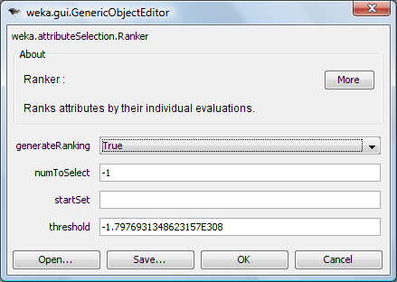
Ranker
Determina el rango de los atributos(variables) por sus evaluaciones individiduales. Se usa en conjunción con los evaluadores que ordenan los atributos por relevancia. (ReliefF, GainRatio, Entropy etc).
OPTIONS
  generateRanking – Es una constante opcional. Ranker es solo capaz de generar atributos ranking
  numToSelect – Especifica el número de atributos a retener. Por defecto viene el valor -1 que indica que todos los atributos son retenidos. Usa otra opción o un umbral para reducir la colección de atributos.
  startSet – Especifica una colección de atributos a ignorar. Cuando generamos el ranking, Ranker no evalúa los atributos en esta lista . Esto se especifica con una lista de atributos separada por comas, empezando en 1. Se puede incluir intervalos. Ejemplo. 1,2,5-9,17.
  Threshold – Se fija el umbral por el cúal se pueden descartar atributos. El valor que viene dado por defecto no descarta ningún atributo. Se usa esta opción o numToSelect para reducir la colección de atributos

Slide 39
Evaluadores de Atributos
2- Algoritmos de ponderación continúa

Slide 40
FilteredAttributeEval
Clase que se utiliza para controlar a un evaluador de atributo arbitrario sobre los datos que han pasado un filtro arbitrario (nota: no se cambian ni el orden ni el número de atributos). La estructura del filtro está basada exclusivamente en la muestra de entrenamiento.
OPCIONES:
  attributeEvaluator – Se utiliza para seleccionar el evaluador de atributos que se va usar.
  filter-- Determina el filtro utilizado en el análisis.

Slide 41
GainRatioAttributeEval
Evalúa el valor de cada uno de los atributo en función del beneficio o proporción en que éste se incrementa con respecto a la variable clase.
OPCIONES:
  missingMerge– Distribuye los valores perdidos/valores faltantes. Este recuento se distribuye a otros valores en proporción a sus frecuencias. También se pueden tratar estos valores perdidos/faltantes como un valor por separado.

Slide 42
InfoGainAttributeEval
Es una función que sirve para conocer el valor de una variable (atributo) midiendo la información que se gana respecto a la clase. Este algoritmo discretiza los atributos numéricos.
OPCIONES:
  binarizeNumericAttributes – Procede a binarizar los atributos numéricos
  missingMerge -- Distribuye los valores perdidos/valores faltantes. Este recuento se distribuye a otros valores en proporción a sus frecuencias. También se pueden tratar estos valores perdidos/faltantes como un valor por separado.

Slide 43
OneRAttributeEval
Evalúa el valor de una variable usando el clasificador OneR.
OPCIONES:
  evalUsingTrainingData -- Utiliza los datos de entrenamiento para evaluar atributos mejores que validación cruzada.
  folds -- Número de pliegues para validación cruzada.
  minimumBucketSize -- El número mínimo de objetos en una clase (pasado a OneR).
  seed --Semilla que usamos en validación cruzada.

Slide 44
Clasificador “OneR”
Este es uno de los clasificadores más sencillos y rápidos, aunque en ocasiones sus resultados son sorprendentemente buenos en comparación con algoritmos mucho más complejos.
Simplemente selecciona el atributo que mejor “explica” la clase de salida. Si hay atributos numéricos, busca los umbrales para hacer reglas con mejor tasa de aciertos.

Slide 45
Aplicación a los datos
1. Algoritmos de ponderación continua

Slide 46
Problema 1: “FilteredAttributeEval”
Encuesta sobre Accidentes en Empresas Mineras

Slide 47
Solución
Los atributos quedan ordenados de la siguiente forma:
An,HO,Ed,CA,H,TO,R,PT,D,F,M,FP,ER,DS,Na,CT,TC,RP
La “Antigüedad en meses” (An) es el atributo más influyente.
Con este algoritmo, y a diferencia con el anteriormente utilizado, los resultados con toda la muestra de entrenamiento y con validación cruzada crean un ranking de atributos cuyo orden es igual en ambos casos.
Tras haber realizado un análisis previo se ha observado que es necesario eliminar la variable E (“Encuesta”), puesto que produce resultados no relevantes que pueden llevar a confusión.

Slide 48
Comparación de resultados
No eliminando las variables CA,R y DS
Eliminando las variables CA,R y DS
Selección de atributos:
7,4,5,14,1,9,15,10,2,11,3,13,16,18,6,17,8,12 : 18
Selección de atributos:
7,4,5,1,9,10,2,11,3,13,14,6,15,8,12 : 15

Slide 49
Comparación de resultados
Sin validación cruzada
Con validación cruzada
Selección de atributos:
7,4,5,14,1,9,15,10,2,11,3,
13,16,18,6,17,8,12 : 18
Selección de atributos:
Average merit Average Rank Atributos
0.491 +- 0.029 1 +- 0 7 An
0.379 +- 0.036 2.7 +- 0.64 4 HO
0.387 +- 0.034 2.8 +- 0.87 5 Ed
0.343 +- 0.039 3.5 +- 0.67 14 CA
0.111 +- 0.019 5.9 +- 1.04 1 H
0.106 +- 0.017 6.5 +- 1.2 9 TO
0.103 +- 0.029 6.8 +- 1.4 15 R
0.101 +- 0.011 7 +- 0.77 10 PT
0.075 +- 0.008 9.5 +- 1.12 2 D
0.061 +- 0.013 10.6 +- 1.28 11 F
0.057 +- 0.011 11 +- 1 3 M
0.047 +- 0.016 12.5 +- 1.86 13 FP
0.036 +- 0.02 13.8 +- 2.56 16 ER
0.035 +- 0.009 14 +- 1.48 18 DS
0.031 +- 0.013 14.6 +- 1.43 6 Na
0.022 +- 0.013 15.4 +- 2.01 17 CT
0.018 +- 0.004 16.4 +- 0.8 8 TC
0.009 +- 0.013 17 +- 2.05 12 RP

Slide 50
Problema 2: “FilteredAttributeEval”
Encuesta Credit-Scoring

Slide 51
Solución
Los atributos quedan ordenados de la siguiente forma:
5,1,2,13,3,6,4,12,7,15,14,9,20,10,8,16,17,19,11,18
La variable “Cantidad de crédito en Deutche Mark” (hoebe) es el atributo más influyente.
Este atributo tiene un peso de 0.8237 en el diseño del modelo.
Con este algoritmo, los resultados con toda la muestra de entrenamiento y con validación cruzada crean un ranking de atributos cuyo orden es igual en ambos casos.
Recordar que las únicas variables métricas son:
- Hoebe- “Cantidad de crédito en Deutche Mark”
- Alter- Edad
- Laufzeit- Duración en meses

Slide 52
Comparación de resultados
Sin validación cruzada
Con validación cruzada
Selección de atributos:
5,1,2,13,3,6,4,12,7,15,14,9,
20,10,8,16,17,19,11,18 : 20
Selección de atributos:
Average merit Average Rank Atributos
0.829 +- 0.005 1 +- 0 5 hoehe
0.095 +- 0.005 2 +- 0 1 laufkont
0.066 +- 0.003 3 +- 0 2 laufzeit
0.05 +- 0.003 4.1 +- 0.3 13 alter
0.044 +- 0.003 4.9 +- 0.3 3 moral
0.029 +- 0.004 6.3 +- 0.46 6 sparkont
0.026 +- 0.002 6.7 +- 0.46 4 verw
0.017 +- 0.003 8.3 +- 0.46 12 verm
0.014 +- 0.004 9.3 +- 1 7 beszeit
0.013 +- 0.002 9.5 +- 0.5 15 wohn
0.009 +- 0.001 11.4 +- 0.92 14 weitkred
0.007 +- 0.002 12.2 +- 1.08 9 famges
0.006 +- 0.001 12.9 +- 0.94 20 gastarb
0.005 +- 0.001 13.8 +- 0.98 10 buerge
0.004 +- 0.001 14.7 +- 0.64 8 rate
0.002 +- 0.001 16.4 +- 0.8 16 bishkred
0.002 +- 0 17.1 +- 0.83 17 beruf
0.001 +- 0 18.1 +- 0.94 19 telef
0.001 +- 0.001 18.4 +- 1.02 11 wohnzeit
0 +- 0 19.9 +- 0.3 18 pers

Slide 53
Problema 1: “GainRatioAttributeEval”
Encuesta sobre Accidentes en Empresas Mineras

Slide 54
Solución
Los atributos quedan ordenados de la siguiente forma:
CA,HO,R,TO,An,Ed,FP,F H,DS,PT,ER,D,CT,Na,M,TC,RP
La “Comunidad Autónoma” (CA) es el atributo más influyente.
Con la utilización de este algoritmo, los resultados con toda la muestra de entrenamiento y con validación cruzada crean un ranking de atributos cuyo orden es distinto en ambos casos.
Tras haber realizado un análisis previo se ha observado que es necesario eliminar la variable E (“Encuesta”), puesto que produce resultados no relevantes que pueden llevar a confusión.

Slide 55
Comparación de resultados
No eliminando las variables CA,R y DS
Eliminando las variables CA,R y DS
Selección de atributos:
14,4,15,9,7,5,13,11,1,18,10,16,17,2,3,6,8,12 : 18
Selección de atributos:
4,9,7,5,13,11,1,10,14,15,2,3,6,8,12 : 15

Slide 56
Comparación de resultados
Sin validación cruzada
Con validación cruzada
Selección de atributos:
14,4,15,9,7,5,13,11,1,18,
10,16,17,2,3,6,8,12 : 18
Selección de atributos:
Average merit Average Rank Atributos
0.306 +- 0.035 1.1 +- 0.3 14 CA
0.236 +- 0.021 2.2 +- 0.4 4 HO
0.225 +- 0.066 2.7 +- 0.64 15 R
0.171 +- 0.026 4 +- 0 9 TO
0.109 +- 0.007 5 +- 0 7 An
0.089 +- 0.008 6.4 +- 0.66 5 Ed
0.069 +- 0.023 8.3 +- 2.49 13 FP
0.063 +- 0.011 8.8 +- 1.54 11 F
0.056 +- 0.009 9.5 +- 1.43 1 H
0.056 +- 0.015 10.1 +- 1.76 18 DS
0.052 +- 0.005 10.2 +- 0.6 10 PT
0.039 +- 0.022 12.3 +- 3.16 16 ER
0.03 +- 0.003 13.3 +- 0.9 2 D
0.032 +- 0.019 13.7 +- 3.35 17 CT
0.021 +- 0.009 14.9 +- 1.51 6 Na
0.021 +- 0.004 15.5 +- 0.5 3 M
0.017 +- 0.004 16.2 +- 1.25 8 TC
0.012 +- 0.017 16.8 +- 2.64 12 RP

Slide 57
Problema 2: “GainRatioAttributeEval”
Encuesta Credit-Scoring

Slide 58
Solución
Los atributos quedan ordenados de la siguiente forma:
5,1,20,3,2,6,15,14,4,10,12,13,7,9,8,16,19,17,11,18
La variable “Cantidad de crédito en Deutche Mark” (hoebe) es el atributo más influyente.
Este atributo tiene un peso de 0.086 en el diseño del modelo.
Con este algoritmo, los resultados con toda la muestra de entrenamiento y con validación cruzada crean un ranking de atributos cuyo orden es el mismo en ambos casos.
Recordar que las únicas variables métricas son:
- Hoebe- “Cantidad de crédito en Deutche Mark”
- Alter- Edad
- Laufzeit- Duración en meses

Slide 59
Comparación de resultados
Sin validación cruzada
Con validación cruzada
Selección de atributos:
5,1,20,3,2,6,15,14,4,10,12,
13,7,9,8,16,19,17,11,18 : 20
Selección de atributos:
Average merit Average Rank Atributos
0.086 +- 0 1 +- 0 5 hoehe
0.053 +- 0.003 2 +- 0 1 laufkont
0.026 +- 0.002 3.3 +- 0.46 3 moral
0.026 +- 0.006 3.7 +- 0.46 20 gastarb
0.018 +- 0.001 5.3 +- 0.46 2 laufzeit
0.017 +- 0.002 5.7 +- 0.46 6 sparkont
0.012 +- 0.002 8 +- 1.1 15 wohn
0.011 +- 0.002 8.8 +- 1.6 14 weitkred
0.01 +- 0.001 9.6 +- 1.36 4 verw
0.01 +- 0.001 9.7 +- 1.42 13 alter
0.009 +- 0.002 10.3 +- 2.15 10 buerge
0.009 +- 0.001 11.3 +- 1.55 12 verm
0.006 +- 0.002 12.6 +- 1.02 7 beszeit
0.005 +- 0.001 13.7 +- 0.64 9 famges
0.002 +- 0 15.4 +- 0.49 8 rate
0.002 +- 0.001 16.1 +- 1.04 16 bishkred
0.001 +- 0 17.1 +- 0.94 17 beruf
0.001 +- 0 17.8 +- 0.87 19 telef
0 +- 0 19.1 +- 0.83 11 wohnzeit
0 +- 0 19.5 +- 0.81 18 pers

Slide 60
Problema 1: “InfoGainAttributeEval”
Encuesta sobre Accidentes en Empresas Mineras

Slide 61
Solución
Los atributos quedan ordenados de la siguiente forma:
An,HO,Ed,CA,H,TO,R,PT,D,F,M,FP,ER,DS,Na,CT,TC,RP
La “Antigüedad en meses” (An) es el atributo más influyente.
Con la utilización de este algoritmo, los resultados con toda la muestra de entrenamiento y con validación cruzada crean un ránking de atributos cuyo orden es el mismo en ambos casos.
Tras haber realizado un análisis previo se ha observado que es necesario eliminar la variable E (“Encuesta”), puesto que produce resultados no relevantes que pueden llevar a confusión.

Slide 62
Comparación de resultados
No eliminando las variables CA,R y DS
Eliminando las variables CA,R y DS
Selección de atributos:
7,4,5,14,1,9,15,10,2,11,3,13,16,18,6,17,8,12 : 18
Selección de atributos:
7,4,5,1,9,10,2,11,3,13,14,6,15,8,12 : 15

Slide 63
Comparación de resultados
Sin validación cruzada
Con validación cruzada
Selección de atributos:
7,4,5,14,1,9,15,10,2,11,3,
13,16,18,6,17,8,12 : 18
Selección de atributos:
Average merit Average Rank Atributos
0.491 +- 0.029 1 +- 0 7 An
0.379 +- 0.036 2.7 +- 0.64 4 HO
0.387 +- 0.034 2.8 +- 0.87 5 Ed
0.343 +- 0.039 3.5 +- 0.67 14 CA
0.111 +- 0.019 5.9 +- 1.04 1 H
0.106 +- 0.017 6.5 +- 1.2 9 TO
0.103 +- 0.029 6.8 +- 1.4 15 R
0.101 +- 0.011 7 +- 0.77 10 PT
0.075 +- 0.008 9.5 +- 1.12 2 D
0.061 +- 0.013 10.6 +- 1.28 11 F
0.057 +- 0.011 11 +- 1 3 M
0.047 +- 0.016 12.5 +- 1.86 13 FP
0.036 +- 0.02 13.8 +- 2.56 16 ER
0.035 +- 0.009 14 +- 1.48 18 DS
0.031 +- 0.013 14.6 +- 1.43 6 Na
0.022 +- 0.013 15.4 +- 2.01 17 CT
0.018 +- 0.004 16.4 +- 0.8 8 TC
0.009 +- 0.013 17 +- 2.05 12 RP

Slide 64
Problema 2: “InfoGainAttributeEval”
Encuesta Credit-Scoring

Slide 65
Solución
Los atributos quedan ordenados de la siguiente forma:
5,1,2,13,3,6,4,12,7,15,14,9,20,10,8,16,17,19,11,18
La variable “Cantidad de crédito en Deutche Mark” (hoebe) es el atributo más influyente.
Este atributo tiene un peso de 0.8237 en el diseño del modelo.
Con este algoritmo, los resultados con toda la muestra de entrenamiento y con validación cruzada crean un ranking de atributos cuyo orden es igual en ambos casos.
Recordar que las únicas variables métricas son:
- Hoebe- “Cantidad de crédito en Deutche Mark”
- Alter- Edad
- Laufzeit- Duración en meses

Slide 66
Comparación de resultados
Sin validación cruzada
Con validación cruzada
Selección de atributos:
5,1,2,13,3,6,4,12,7,15,14,9,
20,10,8,16,17,19,11,18 : 20
Selección de atributos:
Average merit Average Rank Atributos
0.829 +- 0.005 1 +- 0 5 hoehe
0.095 +- 0.005 2 +- 0 1 laufkont
0.066 +- 0.003 3 +- 0 2 laufzeit
0.05 +- 0.003 4.1 +- 0.3 13 alter
0.044 +- 0.003 4.9 +- 0.3 3 moral
0.029 +- 0.004 6.3 +- 0.46 6 sparkont
0.026 +- 0.002 6.7 +- 0.46 4 verw
0.017 +- 0.003 8.3 +- 0.46 12 verm
0.014 +- 0.004 9.3 +- 1 7 beszeit
0.013 +- 0.002 9.5 +- 0.5 15 wohn
0.009 +- 0.001 11.4 +- 0.92 14 weitkred
0.007 +- 0.002 12.2 +- 1.08 9 famges
0.006 +- 0.001 12.9 +- 0.94 20 gastarb
0.005 +- 0.001 13.8 +- 0.98 10 buerge
0.004 +- 0.001 14.7 +- 0.64 8 rate
0.002 +- 0.001 16.4 +- 0.8 16 bishkred
0.002 +- 0 17.1 +- 0.83 17 beruf
0.001 +- 0 18.1 +- 0.94 19 telef
0.001 +- 0.001 18.4 +- 1.02 11 wohnzeit
0 +- 0 19.9 +- 0.3 18 pers

Slide 67
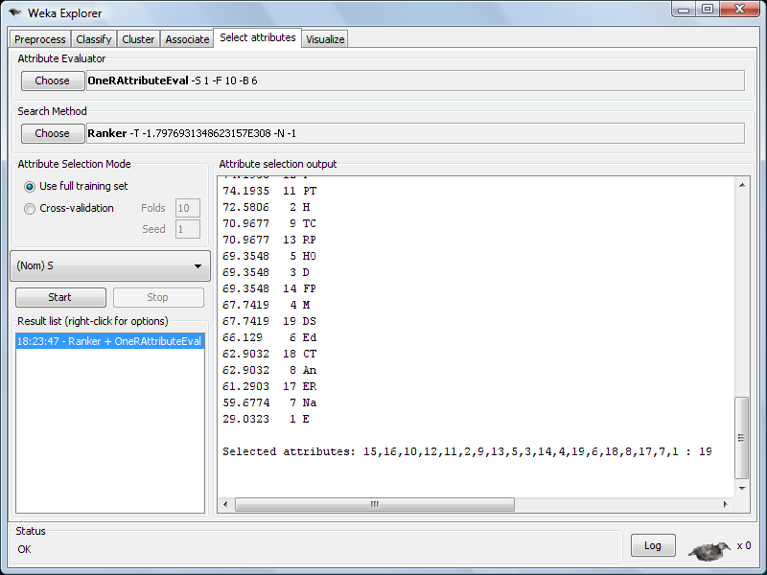
Problema 1: “OneRAttributeEval”
Encuesta sobre Accidentes en Empresas Mineras

Slide 68
Solución
Los atributos quedan ordenados de la siguiente forma:
CA,R,TO,F,PT,H,TC,RP,HO,D,FP,M,DS,Ed,CT,An,ER,Na,E
Comunidad autónoma es el atributo más influyente
SIGNIFICADO DE LAS ETIQUETAS:
  SUCESO (S), HORA (H), DÍA (D), MES (M), NACIONALIDAD (Na), TIPO DE CONTRATO (TC), TIEMPO EN OBRA (TO), PUESTO DE TRABAJO (PT) FORMACIÓN (F), COMUNIDAD AUTÓNOMA (CA) RÉGIMEN (R ), PLAZO DE EJECUCIÓN (PE), DIRECCIÓN Y SUPERVISIÓN (DS)
  En rojo escribimos las variables que en principio dudábamos de que existiese suficiente representación para cada tipo de suceso.

Slide 69
Comparación de resultados
No eliminando las variables CA,R y DS
Eliminando las variables CA,R y DS
Selección de atributos:
15,16,10,12,11,2,9,13,5,3,14,4,19,6,18,8,17,7,1 : 19
Selección de atributos:
12,10,11,2,9,13,5,14,3,4,6,8,18,17,7,1 : 16

Slide 70
Comparación de resultados
Sin validación cruzada
Con validación cruzada
Selección de atributos:
15,16,10,12,11,2,9,13,5,3,14,4
19,6,18,8,17,7,1
Selección de atributos:
average merit average Rank Atributos
87.097 +- 1.336 1 +- 0 15 CA
77.416 +- 1.48 2.1 +- 0.3 16 R
74.192 +- 0.917 4.2 +- 1.08 12 F
73.117 +- 1.609 5.3 +- 2.05 10 TO
72.737 +- 3.304 5.8 +- 3.52 11 PT
70.964 +- 4.154 8.4 +- 3.8 5 HO
70.968 +- 0.692 8.9 +- 1.7 13 RP
70.071 +- 4.011 9.2 +- 4.62 14 FP
69.89 +- 1.392 9.4 +- 2.76 9 TC
69.536 +- 2.228 10.3 +- 2.24 2 H
68.994 +- 1.999 11 +- 2.37 19 DS
67.558 +- 4.52 11.5 +- 4.1 17 ER
67.214 +- 3.001 12.2 +- 4.09 3D
66.675 +- 2.687 13.2 +- 3.37 18 CT
65.769 +- 3.751 14.1 +- 3.18 6 Ed
65.945 +- 3.438 14.4 +- 2.8 8 An
64.153 +- 3.952 14.6 +- 3.88 7 Na
63.792 +- 3.705 15.4 +- 3.14 4 M
29.032 +- 0.692 19 +- 0 1 E

Slide 71
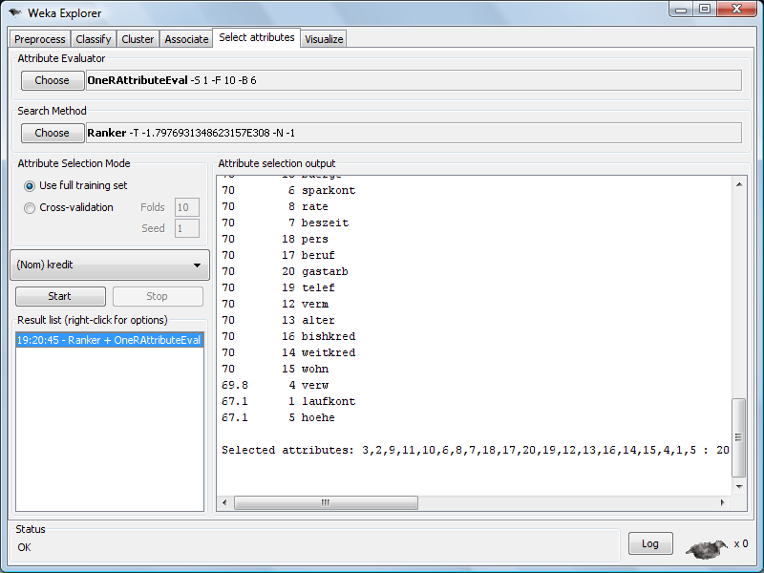
Problema 2: “OneRAttributeEval”
Credidit-scoring

Slide 72
SOLUCIÓN
Los atributos quedan ordenados de la siguiente forma:
  3,2,9,11,10,6,8,7,18,17,20,19,12,13,16,14,15,4,1,5
Descripción de las variables
  Laufkont: balance de la cuenta corriente
  Laufzeit: duración en meses
  moral : pagamiento de créditos previos
  Verw: propósito del crédito
  hoehe: cantidad de crédito en "Deutsche Mark" (metric)
  sparkont: valores de los ahorros

Slide 73
  Beszeit: Has estado empleado durante….
  rate: plazo en % de ingresos seguros
  famges :estado social/sexo
  buerge : nuevos deudores/fiadores
  Wohnzeit: viviendo en una casa familiar durante…
  verm:posesiones
  alter : edad en años
  weitkred : nuevos créditos rápidos
  Wohn: tipo de apartamento
  bishkred: número de creditos previos pedidos a este banco(incluidos los créditos rápidos)
  beruf : ocupación
  pers : número de personas que mantienes
  telef : ¿tienes teléfono?
  Gastarb:¿trabajador extranjero?
  kredit : buen crédito o no

Slide 74
Comparación de resultados
Sin validación cruzada
Con validación cruzada
Selección de variables:
3,2,9,11,10,6,8,7,18,17,20,19,12,13,16,14,15,4,1,5 : 20
Selección de variables:
average merit average rank attribute
71.633 +- 0.258 1 +- 0 3 moral
70 +- 0 4.1 +- 0.3 11 wohnzeit
70.511 +- 0.495 4.3 +- 5.02 2 laufzeit
69.911 +- 0.267 5.6 +- 4.54 9 famges
70 +- 0 5.9 +- 0.3 6 sparkont
70 +- 0 7.1 +- 1.45 7 beszeit
70 +- 0 7.3 +- 0.64 8 rate
70 +- 0 8.6 +- 5.41 12 verm
70 +- 0 9.3 +- 0.64 18 pers
69.811 +- 0.233 9.5 +- 6.64 10 buerge
70 +- 0 9.9 +- 0.7 17 beruf
70 +- 0 11.3 +- 0.64 20 gastarb
70 +- 0 11.9 +- 0.7 19 telef
70 +- 0 13.2 +- 0.75 14 weitkred
70 +- 0 15 +- 0.89 15 wohn
69.122 +- 0.658 15.7 +- 5.08 1 laufkont
69.778 +- 0.131 16.1 +- 0.83 16 bishkred
69.511 +- 0.291 16.9 +- 1.64 13 alter
69.256 +- 0.636 17.3 +- 1.35 4 verw
66.122 +- 0.817 20 +- 0 5 hoehe

Slide 75
RelievefF Atribute Eval
Evalúa el valor de un atributo por muestreo repetidamente y considerando el valor de la atributo de la muestra de entrenamiento más cercana de la misma y clase diferente. Puede funcionar en ambas clases de datos discreta y continua.
RELIEF:describe un algoritmo estadístico de selección de características que usa muestras de entrenamiento para asignar peso relevante a cada característica.
OPCIONES:
  numNeighbours – Número de vecinos más cercanos para los atributos estimados.
  sampleSize – Número de casos de muestra. Por defecto(-1) indica que todos los casos serán utilizados para la estimación de los atributos.
  seed –Semillas aleatorias para el muestreo de casos.
  sigma –Conjunto de influencia de vecinos más cercanos. Utiliza una función exponencial para controlar la rapidez de disminución del peso de los casos más distantes. Uso junto con weightByDistance. Valores aconsejados= 1/5 a 1/10 el númeso de vecinos más cercanos
  weightByDistance –proporciona el peso para los vecinos más cercanos

Slide 76
Algoritmo Relief
S denota una colección de datos de entrenamiento de tamaño m.
F es una colección de variables predictoras dada {f₁ ,f₂ ,…,f_{p}}.
X es denotado por un vector p-dimensional (x₁,x₂,…,x_{p})
Donde x_{j} denota el valor de la variable predictora f_{j} de X.
ζ codifica un umbral de relevancia (0≤t≤1).
Cuando x_{k} e y_{k} son nominales:
        0 si x_{k} e y_{k} son la misma
  diff(x_{k} ,y_{k} )={ 1 si x_{k} e y_{k} son diferentes
Cuando x_{k} e y_{k} son numéricas:
  diff(x_{k} ,y_{k} )=(x_{k} -y_{k} )/nu_{k} dónde nu_{k} es una normalización unidad para normalizar los valores de diff en el intervalo [0,1]

Slide 77
Relief escoge una muestra compuesta por m tripletes de un dato X, sus datos Near-hit y Near-miss dato.
  Near-hit: Si pertenece a los vecinos cercanos de X y tiene la misma categoría que X.
  Near-miss: Si pertenece a los vecinos cercanos de X pero no tiene la misma categoría que X.
Relief llama a una rutina para actualizar el peso del vector de las variables predictoras, W, para todos los tripletes y determinar el promedio del peso de la relevancia del vector de variables predictoras.
Relief selecciona las variables en las que el peso medio de relevancia (‘nivel de relevancia’) está por encima del umbral ζ

Slide 78
Pseudocódigo del algoritmo
Relief( S, m,ζ)
Separamos S en dos S⁺={datos positivos} y S⁻={datos negativos}
W=(0,0,…..,0)
Desde i =1 a m
Se escoge aleatoriamente XєS
Se escoge aleatoriamente un dato positivo próximo a X, Z⁺єS⁺
Se escoge aleatoriamente un dato negativo próximo a X, Z⁻єS⁻
Si (X es positivo)
luego Near-hit= Z⁺; Near-miss= Z⁻
sino Near-hit= Z⁻; Near-miss= Z⁺
update-weight( W, X, Near-hit, Near-miss)
Relevancia=(1/m)W
Desde i=1 a p
si(relevancia_{i}≥ζ)
luego f _{i} es una variable relevante
sino f_{i} no es una variable relevante
update-weigth(W, X, Near-hit, Near-miss)
For i=1 a p
W_{i}=W_{i} – diff(x_{i}, near-hit_{i})²+ diff(x_{i},near-miss_{i})²

Slide 79
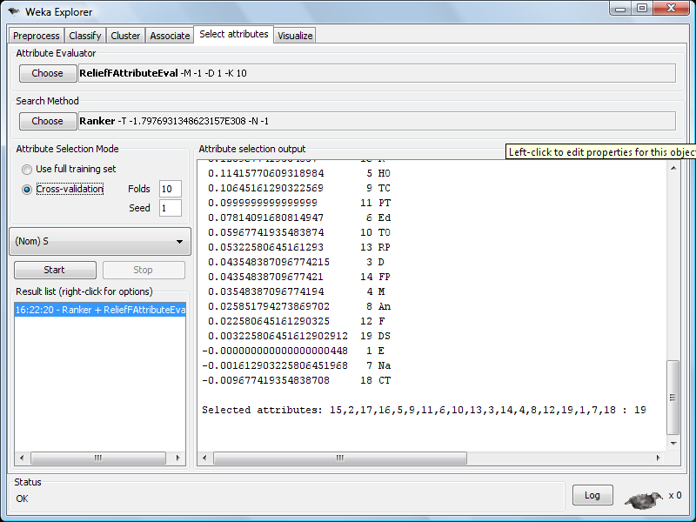
Problema 1:
Encuesta sobre Accidentes en Empresas Mineras

Slide 80
Solución
Los atributos quedan ordenados de la siguiente forma:
CA,H,ER,R,HO,TC,PT,Ed,TO,RP,D,FP,M,An,F,DS,E,Na,CT
Comunidad autónoma es el atributo más influyente
SIGNIFICADO DE LAS ETIQUETAS:
  SUCESO (S), HORA (H), DÍA (D), MES (M), NACIONALIDAD (Na), TIPO DE CONTRATO (TC), TIEMPO EN OBRA (TO), PUESTO DE TRABAJO (PT) FORMACIÓN (F), COMUNIDAD AUTÓNOMA (CA) RÉGIMEN (R ), PLAZO DE EJECUCIÓN (PE), DIRECCIÓN Y SUPERVISIÓN (DS)
  En rojo escribimos las variables que en principio dudábamos de que existiese suficiente representación para cada tipo de suceso.

Slide 81
Comparación de resultados
Eliminando las variables, CA, R, DS
No eliminando las variables CA,R,DS
Selección de variables
15,2,17,16,5,9,11,6,10,13,3,14,4,8,12,19,1,7,18 : 19
Selección de variables:
2,17,5,9,11,6,10,13,3,14,4,8,12,1,7,18 : 16

Slide 82
Comparación de resultados
Sin validación cruzada
Con validación cruzada
Selección de variables
15,2,17,16,5,9,11,6,10,13,3,14,4,8,12,
19,1,7,18 : 19
Selección de variables
average merit average rank attribute
0.316 +- 0.039 1 +- 0 15 CA
0.135 +- 0.025 3.3 +- 0.9 2 H
0.129 +- 0.021 3.5 +- 1.2 17 ER
0.121 +- 0.024 4.1 +- 1.87 5 HO
0.124 +- 0.026 4.1 +- 1.81 16 R
0.104 +- 0.013 5.9 +- 1.04 11 PT
0.09 +- 0.014 7 +- 1.1 9 TC
0.077 +- 0.01 7.9 +- 1.14 6 Ed
0.062 +- 0.017 9.5 +- 1.8 10 TO
0.057 +- 0.018 10.5 +- 2.38 13 RP
0.048 +- 0.025 11.2 +- 2.89 14 FP
0.037 +- 0.012 12.6 +- 1.62 12 F
0.034 +- 0.009 13.1 +- 1.14 3 D
0.035 +- 0.013 13.1 +- 1.58 4 M
0.028 +- 0.004 14 +- 0.77 8 An
0.005 +- 0.009 16.5 +- 0.92 19 DS
0 +- 0 17.2 +- 0.6 1 E
0.005 +- 0.017 17.5 +- 1.2 7 Na
0.011 +- 0.018 18 +- 2.05 18 CT

Slide 83
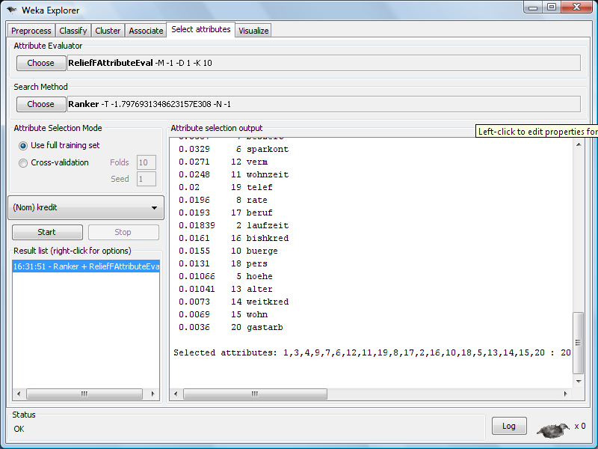
Problema 2:
Credidit-scoring

Slide 84
Los atributos quedan ordenados de la siguiente forma:
  1,3,4,9,7,6,12,11,19,8,17,2,16,10,18,5,13,14,15,20
Descripción de las variables
  Laufkont: balance de la cuenta corriente
  Laufzeit: duración en meses
  moral : pagamiento de creditos previos
  Verw: propósito del crédito
  hoehe: Cantidad de crédito en "Deutsche Mark" (metric)
  sparkont: valores de los ahorros

Slide 85
  Beszeit: Has estado empleado durante….
  rate: plazo en % de ingresos seguros
  famges :estado social/sexo
  buerge : nuevos deudores/fiadores
  Wohnzeit: viviendo en una casa familiar durante…
  verm:posesiones
  alter : edad en años
  weitkred : nuevos créditos rápidos
  Wohn: tipo de apartamento
  bishkred: número de creditos previos pedidos a este banco(incluidos los créditos rápidos)
  beruf : ocupación
  pers : número de personas que mantienes
  telef : ¿tienes teléfono?
  Gastarb:¿trabajador extranjero?
  kredit : buen crédito o no

Slide 86
Comparación de los resultados
Sin validación cruzada
Con validación cruzada
Selección de atributos:
1,3,4,9,7,6,12,11,19,8,17,2,16,10,18,5,13,
14,15,20 : 20
Selección de variables
average merit average rank attribute
0.153 +- 0.011 1 +- 0 1 laufkont
0.066 +- 0.005 2 +- 0 3 moral
0.048 +- 0.004 3.1 +- 0.3 4 verw
0.039 +- 0.005 4.4 +- 0.8 9 famges
0.036 +- 0.004 5.4 +- 0.92 7 beszeit
0.032 +- 0.004 6 +- 1.18 6 sparkont
0.029 +- 0.005 6.7 +- 1.42 12 verm
0.024 +- 0.004 8.8 +- 2.09 11 wohnzeit
0.022 +- 0.005 9.4 +- 1.74 8 rate
0.019 +- 0.003 10.8 +- 1.66 19 telef
0.018 +- 0.004 11.4 +- 2.33 17 beruf
0.018 +- 0.002 11.5 +- 1.75 2 laufzeit
0.016 +- 0.002 12.5 +- 1.57 16 bishkred
0.016 +- 0.003 12.7 +- 2 10 buerge
0.012 +- 0.003 15.6 +- 1.85 18 pers
0.011 +- 0.001 16.2 +- 0.6 5 hoehe
0.01 +- 0.001 17 +- 0.89 13 alter
0.009 +- 0.003 17.5 +- 1.57 15 wohn
0.008 +- 0.003 18.2 +- 1.47 14 weitkred
0.003 +- 0.001 19.8 +- 0.4 20 gastarb

Slide 87
Tema IV
ALGORITMOS ESPECIALES

Slide 88
Latent Semantic Analysis
Latent Semantic Analysis (LSA) es una técnica natural del procesamiento del lenguaje, en particular en vectores semánticos, que analiza las relaciones entre una colección de documentos y las palabras que ellos contienen por producir una colección de conceptos relacionados a los documentos y palabras.
LSA puede usar una matriz palabra-documento la cual describe cuantas veces aparecen las palabras en los documentos.
  filas corresponden a las palabras
  columnas a los documentos.
LSA transforma la matriz de sucesos en una relación:
  entre palabras y algunos conceptos
  una relación entre esos conceptos y los documentos.
Las palabras y los documentos están directamente relacionados a través delos conceptos.

Slide 89
El nuevo espacio de conceptos puede ser usado para:
  Comparar los documentos en el espacio conceptual
  Encontrar similares documentos a través del lenguaje, después de analizar un conjunto base de documentos traducidos
  Encontrar relaciones entre palabras ( sinonimia y polisemia)
  Proporciona una búsqueda de los términos, los traduce en el espacio conceptual, y encuentra documentos parecido.

Slide 90
Disminución del rango
  La matriz LSA es de menor rango que la original.
    La original matriz palabra-documento es presuntamente grande para el cálculo.
    La original matriz palabra-documento tiene demasiado ruido(anécdotas, ejemplos…).
    La matriz palabra-documento original es supuesta demasiado escasa en relación con la matriz de documento término "verdadera". (sinonimia, polisemia)

Slide 91
Latent Semantic Analysis
(weka.attributeselection)
Se realiza el “latent semantic analysis” y la transformación de los datos.
Se usa junto una búsqueda Ranker. Un bajo rango aproximado de todo el conjunto de datos es encontrado por la dspecificación de valores singulares
OPCIONES:
  maximumAttributeNames –El máximo número de atributos a incluir en la transformación de los nombres de atributos .
  normalize –Normaliza los datos.
  rank – Rango de la matriz que se usa para la reducción de los datos. Puede ser una proporción indicada para la cobertura deseada.

Slide 92
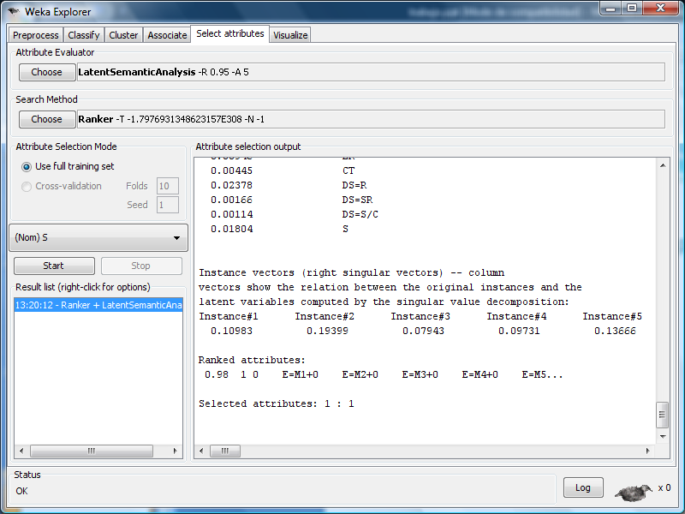
Problema 1:
Encuesta sobre Accidentes en Empresas Mineras

Slide 93
Solución
La variable Encuesta es la variable semántica latente

Slide 94
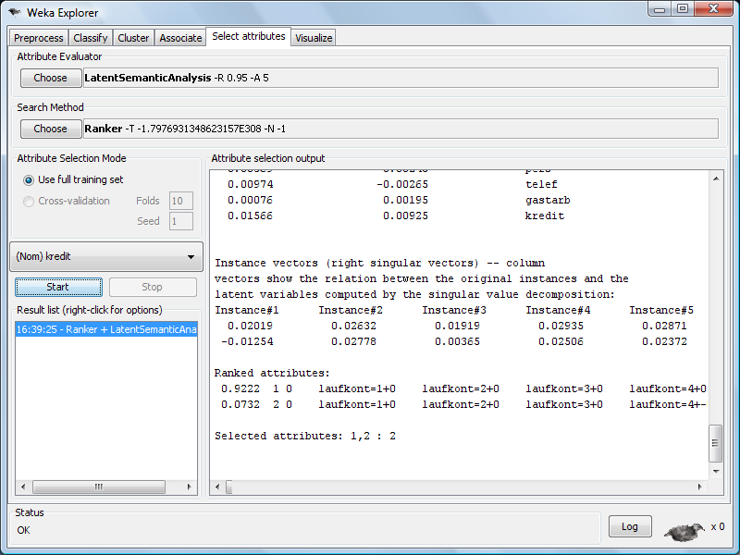
Problema 2:
Credidit-scoring

Slide 95
Solución
Se reduce la dimensión: pasamos de 21 a 2
  Laufkont: balance de la cuenta corriente
  Laufzeit: duración en meses
Son las variables escogidas.

Slide 96
Componentes Principales
El Análisis de Componentes Principales (ACP) es una técnica estadística de síntesis de la información, o reducción de la dimensión (número de variables).
Los nuevos componentes principales o factores serán una combinación lineal de las variables originales, y además serán independientes entre sí.
Un aspecto clave en ACP es la interpretación de los factores, ya que ésta no viene dada a priori, sino que será deducida tras observar la relación de los factores con las variables iniciales (habrá, pues, que estudiar tanto el signo como la magnitud de las correlaciones).

Slide 97
Fases de un análisis de CP
Análisis de la matriz de correlaciones
Selección de los factores
Análisis de la matriz factorial
Interpretación de los factores
Cálculo de las puntuaciones factoriales
  X_{ij} =Σa_{is} Z_{sk ; S=}1,……,k
  a son los coeficientes
Z son los valores estandarizados que tienen las variables en cada uno de los sujetos de la muestra.
  .

Slide 98
Principal Components Algorithm (PCA)
Reducción de la dimensión (DR)
  El objetivo de PCA es encontar una nueva colección de atributos(PCs). Las componentes principales son:
    Combinaciones lineales de los atributos originales
    Ortogonales entre si
    Capturan la máxima cantidad de variabilidad de los datos.
  PCA puede dar como resultado datos con poca dimensión con menos ruido que el modelo original.
  PCA depende de la escala de los datos, y por lo tanto los resultados a veces no son concluyentes. Además , las componentes principales no son siempre fáciles para hacer de interpretar.
Notes:
Ivo

Slide 99
Principal Components
(weka.attributeselection)
Realiza un análisis de componentes principal y la transformación de los datos. Se emplea en conjunción con una búsqueda de Ranker. La reducción de dimensionalidad se logra escogiendo bastantes vectores propios para considerar para algún porcentaje de la discrepancia en los datos originales---la falta 0.95 (el 95 %). El ruido de atributo puede ser filtrado por la transformación el espacio de la componente pricipal, eliminando algunos de los peores vectores propios, y luego devolviendolos al ámbito original.
OPTIONS
  maximumAttributeNames –El máximo número de atributos a incluir en la transformación de los nombres de atributos .
  normalize – Normalizar los datos
  transformBackToOriginal – Transformación del espacio de datos y devolviendolo al ámbito original. Si sólo son retenidas las n mejores componentes principales ( poniendo varianceCovered < 1) entonces esta opción dará una colección en el espacio original, pero con menos ruido de atributo.
  varianceCovered --Conserve bastantes componentes principales de los atribuutos para considerar para esta proporción de discrepancia.

Slide 100
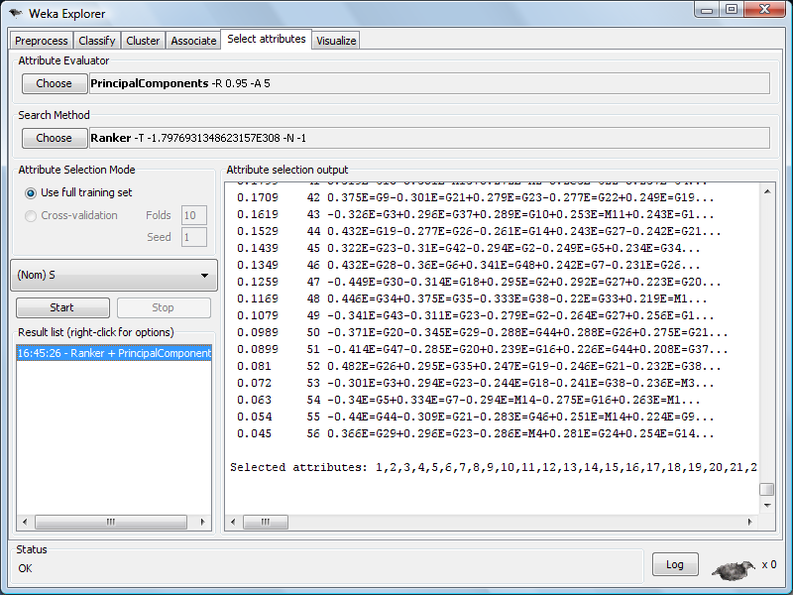
Problema 1:
Encuesta sobre Accidentes en Empresas Mineras

Slide 101
Valores propios (eigenvalue) | Proporción varianza explicada(proportion) | Proporción acumulada(cumulative) | Componentes principales
7.19233 | 0.06365 | 0.06365 | 1
5.05384 | 0.04472 | 0.10837 | 2
4.54358 | 0.04021 | 0.14858 | 3
4.27477 | 0.03783 | 0.14858 | 4
3.97975 | 0.03522 | 0.18641 | 5
… | … | …. | ….
1.01639 | 0.00899 | 0.91005 | 51
1.01639 | 0.00899 | 0.91905 | 52
1.01639 | 0.00899 | 0.92804 | 53
1.01639 | 0.00899 | 0.93704 | 54
1.01639 | 0.00899 | 0.94603 | 55
1.01639 | 0.00899 | 0.95503 | 56
En este caso, tendríamos que quedarnos con 56componentes principales para poder explicar un 95,5% de la varianza.
Antes de realizar el análisis teníamos 116 variables. Contando que cada categoría es una nueva variable.

Slide 102
Problema 2:
Credit-scoring

Slide 103
Valores propios (eigenvalue) | Proporción varianza explicada(proportion) | Proporción acumulada(cumulative) | Componentes principales
4.03815 | 0.05938 | 0.05938 | 1
3.30805 | 0.04865 | 0.10803 | 2
2.71972 | 0.04 | 0.1480 | 3
2.63841 | 0.0388 | 0.18683 | 4
2.35634 | 0.03465 | 0.22148 | 5
2.16626 | 0.03186 | 0.25334 | 6
2.08644 | 0.03068 | 0.28402 | 7
… | …. | …. | ….
0.73521 | 0.01081 | 0.92132 | 44
0.72783 | 0.0107 | 0.93203 | 45
0.70462 | 0.01036 | 0.94239 | 46
0.67681 | 0.00995 | 0.95234 | 47
En este caso, tendríamos que quedarnos con 47 componentes principales para poder explicar un 95,23% de la varianza.
Pasamos de 128 variables a 47 componentes principales.

Slide 104
Tema IV
Comparación de algoritmos

Slide 105
Comparación de los resultados de los algoritmos del Tema I aplicados al problema I

Slide 106
Comparación de los resultados de los algoritmos del Tema I aplicados al problema II

Slide 107
Comparación de los resultados de los algoritmos del Tema II aplicados al problema I

Slide 108
Comparación de los resultados de los algoritmos del Tema II aplicados al problema II

Slide 109
Paquetes de R:
WilcoxCV
Galgo

Slide 110
WilcoxCV
Este paquete proporciona funciones que actúan rápido en la selección de variables basados en el test suma de los rangos de Wilcoxon en validación cruzada o validación cruzada mediante Monte-Carlo, para usar microarray basado en clasificación binaria.

Slide 111
generate.cv : Genera grupos mediante validación cruzada
Una matriz de dimensión m x (n/m) da el número máximo de índices de las observaciones incluidas en cada grupo.
La i-esima fila da los índices de observaciones incluidas en el grupo I-ésimo. Si los m grupos no son exactamente igual tamaño, la última columna incluye uno o varios de ceros.
library(WilcoxCV)
#genera 10 grupos para un conjunto de datos de tamaño 95.
generate.cv(n=95,m=10)
[,1] [,2] [,3] [,4] [,5] [,6] [,7] [,8] [,9] [,10]
[1,] 4 5 7 20 25 26 39 42 53 93
[2,] 1 27 40 55 57 61 65 68 80 92
[3,] 15 16 35 44 74 76 84 85 89 91
[4,] 2 9 10 11 33 45 47 60 82 94
[5,] 8 24 28 37 46 56 59 70 73 87
[6,] 17 49 50 58 64 66 71 75 77 0
[7,] 14 18 21 23 34 38 43 51 83 0
[8,] 3 6 19 36 67 72 78 79 86 0
[9,] 12 13 29 31 41 48 52 63 95 0
[10,] 22 30 32 54 62 69 81 88 90 0
[1] 10
[1] 10
[1] 10
[1] 10
[1] 10
[1] 9
[1] 9
[1] 9
[1] 9
[1] 9

Slide 112
generate.split : Genera divisiones aleatorias en el aprendizaje y en conjuntos de datos de prueba.
La función generate.split genera niter divisiones aleatorias en el aprendizaje y en conjuntos de datos de prueba para su uso en Monte-Carlo de validación cruzada (MCCV).
Uso
generate.split (niter, n, ntest)
Atributos
niter El número de iteraciones (número de partes en el aprendizaje y partes de los conjuntos).
n El número total de observaciones en el conjunto de datos.
ntest El número de observaciones en los conjuntos de prueba.
Importante
Una matriz de dimensión niter x ntest da los índices de las observaciones incluidas en los conjuntos de prueba. La i-ésima fila da los índices de las ntest observaciones incluidas en el conjunto de prueba para la i-ésima iteración MCCV.
EJEMPLO:
Library(WilcoxCV)
#Genera 50 divisiones con relación 2:1 para el conjunto de datos incluyendo 90 observaciones
generate.split(niter=50, n=90, ntest=30)

Slide 113
wilcox.selection.split : Wilcoxon-based selecciona variables mediante validación cruzada (CV) y mediante validación cruzada de Monte-Carlo (MCCV).
La función wilcox.selection.split ordena las variables mediante el test Wilcoxon de suma de rangos para todas las iteraciones CV o MCCV.
Uso
wilcox.selection.split (x,y, split, algo=”new”, pvalue=FALSE)
x una matriz o un data frame de tamaño n x p da la expresión de los niveles de las p variables (genes) para las n observaciones (arrays). Varia bles correspondientes a columnas, observaciones correspondientes a filas.
y un vector de longitud n da la clase del número de miembros para las n observaciones(arrays). y puede ser numérico o un factor pero debe ser codificado como 0,1.
split una matriz niter x nest da los índices de las ntest observaciones incluidas en cada uno de de las niter de los conjuntos de prueba, como los generados por las funciones anteriormente explicadas. La fila i-ésima de Split da los índices de las obsevaciones incluidas en el conjunto de datos de prueba para la i-ésima división iterada aleatoriamente.
algo “new” o “naive”. Si type=”new”, nuevo método. Si type=”naive”, los resultados son obtenidos tras recorrer la función Wilcox.test niter veces.

Slide 114
Ordering Split.
Una matriz niter x p da los índices de los genes ordenados por el p-valor.
La primera columna de ordering.split da los índices de las variables con el pvalor más bajo en cada una de las iterativas divisiones aleatorias, la segunda columna de ordering.split da los índices de las variables con el segundo p-valor más bajo en cada una de las iterativas divisiones.
pvalue.split
Devuelve solamente si pvalue=TRUE. Una matriz niter x p de valores. El elemento de la i-esima fila y la j-esima columna es el p-valor de la variable j en la iteración i-esima.

Slide 115
#Generamos un conjunto de datos
x<-matrix(rnorm(1000),100,10)
y<-sample(c(0,1), 100, replace=T)
#Generamos 50 divisiones MCCV con proporción 2:1 para el conjunto de datos incluyendo 90 observaciones
div<-generate.split(niter=50, n=90, ntest=30)
#calculamos la suma del rango del estadístico Wilcoxon para las 50 interacciones
solucion<-wilcox.selection.split(x=x,y=y, split=div, algo="new", pvalue=T)
attach(solucion)
ordering.split
pvalue.split

Slide 116
wilcox.split : El estadístico de la suma del rango Wilcoxon en validación cruzada (CV) y validación cruzada de Monte-Carlo (MCCV).
La función wilcox.split calcula el estadístico de la suma del rango Wilcoxon para todas las iteraciones CV o MCCV definidas por la matriz split
Uso
wilcox.split (x,y, split, algo=”new”)
Wilcox. Split.
Un vector numérico de longitud niter el cual su i-esima componente da el estadístico de la suma del rango Wilcoxon obtenido en la i-ésima interacción.
#Generamos un conjunto de datos
x<-rnorm(100)
y<-sample(c(0,1), 100, replace=T)
#Generamos 50 divisiones MCCV con proporción 2:1 para el conjunto de datos incluyendo 90 observaciones
div<-generate.split(niter=50, n=90, ntest=30)
#calculamos la suma del rango del estadístico Wilcoxon para las 50 interacciones
wilcox.split(x=x,y=y, split=div, algo="new")

Slide 117
ALGORITMOS DE SELECCIÓN DE VARIABLES
García Veiga, Mariam (USC)
Lado González, Ignacio (USC)
Leyenda Rodríguez, María (USC)
López Veiga, David (USC)

